Slide 1

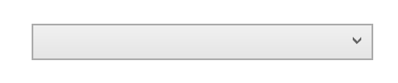





1
Optimize design to manufacturing process
Khuon1
Khuon2
Khuon3
Select:
4
Makino F5
Makino F9
Makino F3
Post processor:
Machine:
4
2
A0-Size
A1-Size
A2-Size
A4-Size
A4-Size
NC Directory:
NC File Name:
Extension:
1
5
Send G-Code
5
Mpf
NC
Ptp
Tap
Eia
H
Iso
Drawing:
Standard
Custom
Size:
Custom Size
2
Height:
3
Length:
3View
Top
Front
Left
Scale:
Export DWG
3
Layout:
Export Pdf

Slide 2
BT1:
BT2:
BT3:
Nội dung:
Nhập số A:
Hiển thị nội dung
Hiển thị nội dung
Nhập số B:
Hiển thị số A
Hiển thị số B
Hiển thị 2 số
BT4:
Số nhập vào
Nhập số A:
Số A:
Viết chương trình nhập vào 2 số A và B, so sánh 2 số A, B và hiển thị với
giao diện như sau:
Nhập số B:
Số B:
Kết quả:
Tìm
Kết Quả
Số nhập vào
Số lớn:
Số bé:
Viết chương trình nhập 2 số nguyên và tính tổng 2 số đó (Sử dụngWindows Form Application)
**Điều kiện: Nếu dữ liệu nhập vào Số thứ nhất và Số thứ hai không phải là số
nguyên thì hiển thị hộp thoại báo: “Lỗi! Cần nhập lại”

Slide 3
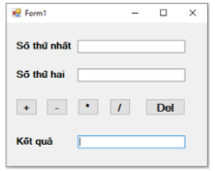
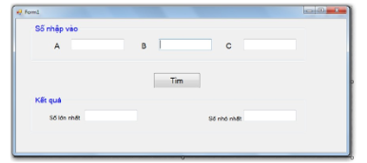
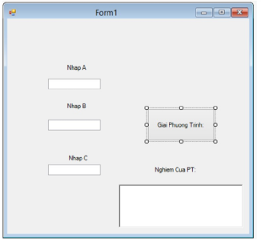
Viết chương trình nhập vào 3 số A , B và C và cho biết số lớn nhất và số nhỏ nhất trong 3 số A, B, C với giao diện như sau:
-Điều kiện: Nếu dữ liệu nhập vào số A, B và C không phải là số thì hiển thị hộp
thoại báo: “Lỗi! Cần nhập lại”
Tạo ứng dụng máy tính bỏ túi với giao diện như sau:
-Điều kiện: Nếu dữ liệu nhập vào Số thứ nhất và Số thứ hai không phải là số thì
hiển thị hộp thoại báo: “Lỗi! Cần nhập lại
Viết chương trình giải hệ phương trình bậc 2 F(x) = Ax2 + Bx + C với giao
diện như sau:
-Điều kiện: A ≠ 0

Slide 4
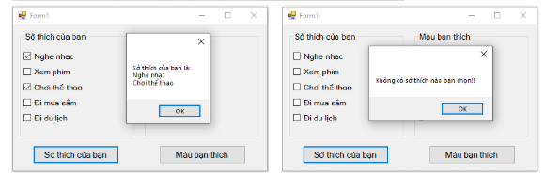
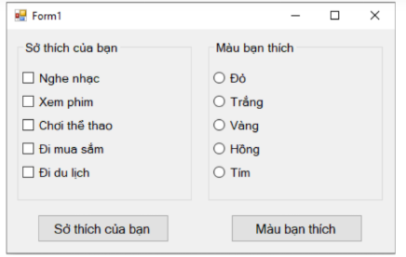
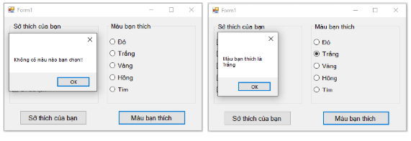

Slide 5
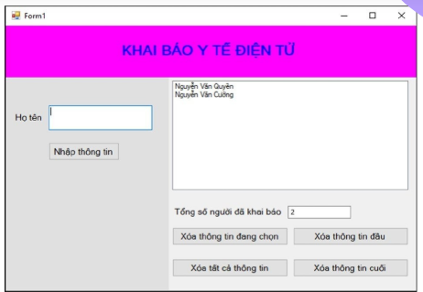
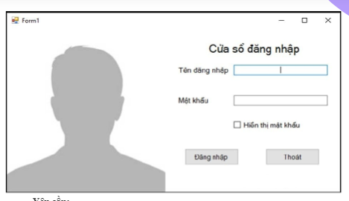
Yêu cầu:
+ Thiết kế giao diện cho Form giống như Form mẫu ở trên.
+ Khi rê chuột vào ô TextBox "Tên đăng nhập" thì hiển thị dòng ghi chú "Chỉ
được nhập ký tự a-z và 0-9".
+ Khi rê chuột vào ô TextBox "Mật khẩu" thì hiển thị dòng ghi chú "Chỉ được
nhập ký tự từ 0-9".
+ Khi load Form thì nội dung trong ô TextBox "Mật khẩu" sẽ được mã hóa thành
dấu *, khi Tick vào ô "Hiển thị mật khẩu" thì mật khẩu sẽ được hiển thị.
+ Xử lí nút Button "Đăng nhập", nếu hai ô TextBox ở trên không để trống thì
thông báo đăng nhập thành công, ngược lại nếu một trong hai để trống thì thông báo
điền đầy đủ thông tin.
+ Xử lý nút Button "Thoát" để thoát khỏi chương trình.

Slide 6
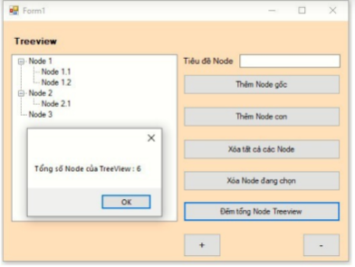
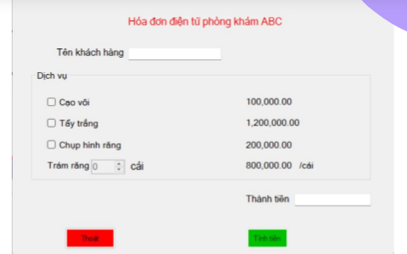
Tạo hệ thống cây TreeView gồm:
+ Button "Thêm Node gốc": Thêm một Node gốc.
+ Button "Thêm Node con": Thêm một Node con.
+ Button "Xóa tất cả các Node": Hủy tất cả các Node trong TreeView.
+ Butotn "Xóa Node được chọn": Xóa Node được chọn khỏi TreeView.
+ Button "-": Thu hẹp lại vị trí chọn - thu hẹp lại các Node là con của Node.
+ Button "+": Mở rộng tại vị trí chọn - mở rộng các Node là con của Node.
+ Button "Đếm tổng Node TreeView": Đếm tổng Node có trên TreeView. Khi
người dùng ấn vào nút này sẽ hiển thị một cửa sổ nhỏ với thông tin tổng số Node
có trên Treeview
Giả lập 1 ứng dụng thanh toán trong đó bạn là nhân viên lập hóa đơn
thanh toán với giao diện như sau:
- Yêu cầu:
+ Sử dụng các textBox : 1 textBox để nhập tên khách hàng, 1 textbox để hiện thị
tổng tiền dịch vụ đã sử dụng.
+ 1 groupBox chứa các thông tin về tên về các dịch vụ đã sử dụng bao gồm các
checkbox: Cạo vôi, Tẩy trắng, Chụp hình răng và Trám răng tương ứng bên cạnh là giá
của mỗi dịch vụ: 100.000, 1200000, 200000, 800000 VNĐ
+ Tạo 1 button tính tổng tiền (Tính tiền) khi khách hàng nhấn nút tính tiền. Hệ
thống sẽ tự động tính tiền theo giá dịch vụ đã cho ở trên và tính tổng tiền dịch vụ (Lưu
ý: button chỉ hoạt động khi đã nhập tên Khách hàng).
+ Tạo một NumericUpDown để hiện thị số lượng răng trám (số lượng phải không
được nhỏ hơn không và lớn hơn 10)

Slide 7
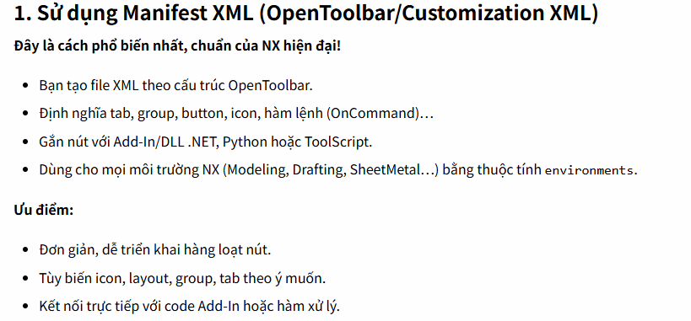
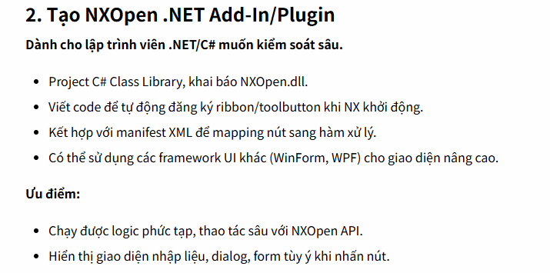
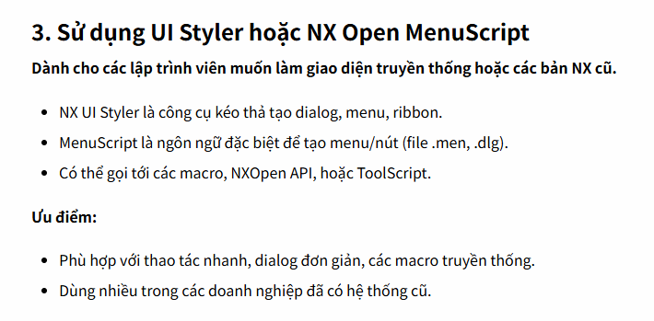
Các phương pháp tạo nút nhấn trên ribbon trong NX OPEN API
Phương pháp | Đặc điểm | Khả năng mở rộng
Manifest XML | Chuẩn NX, hiện đại, mạnh mẽ | Cao, dùng cho mọi môi trường
.NET Add-In | Lập trình sâu, nhiều tính năng | Rất cao, giao diện phức tạp
UI Styler/MenuScript | Đơn giản, truyền thống | Trung bình/Thấp

Slide 8
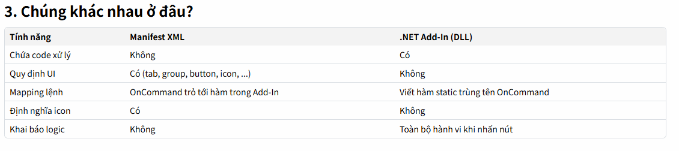
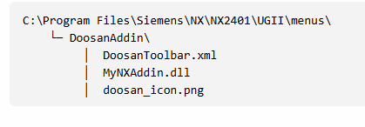

Slide 9
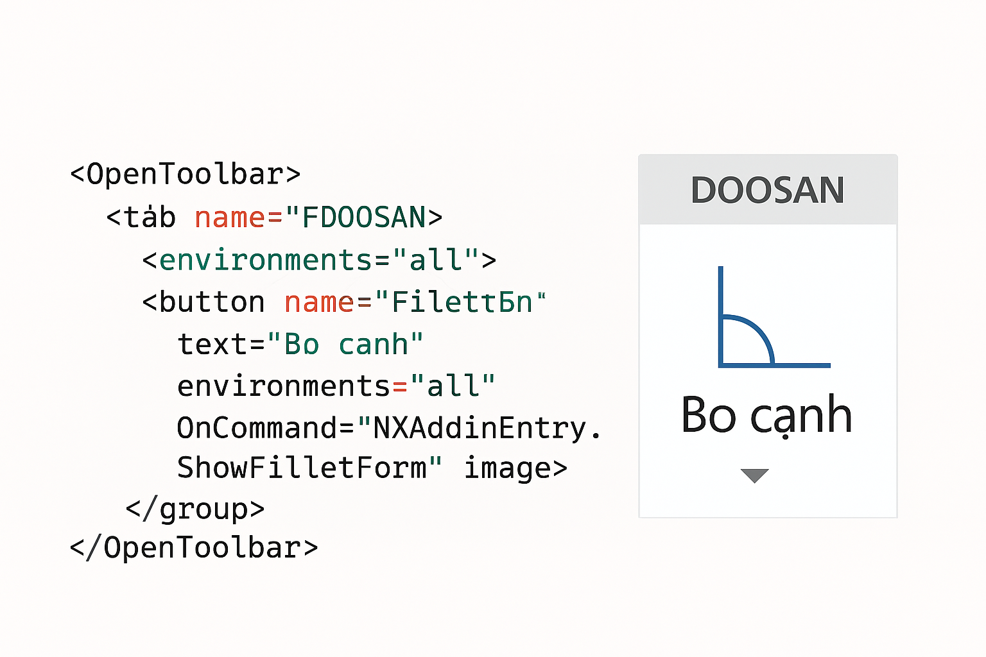
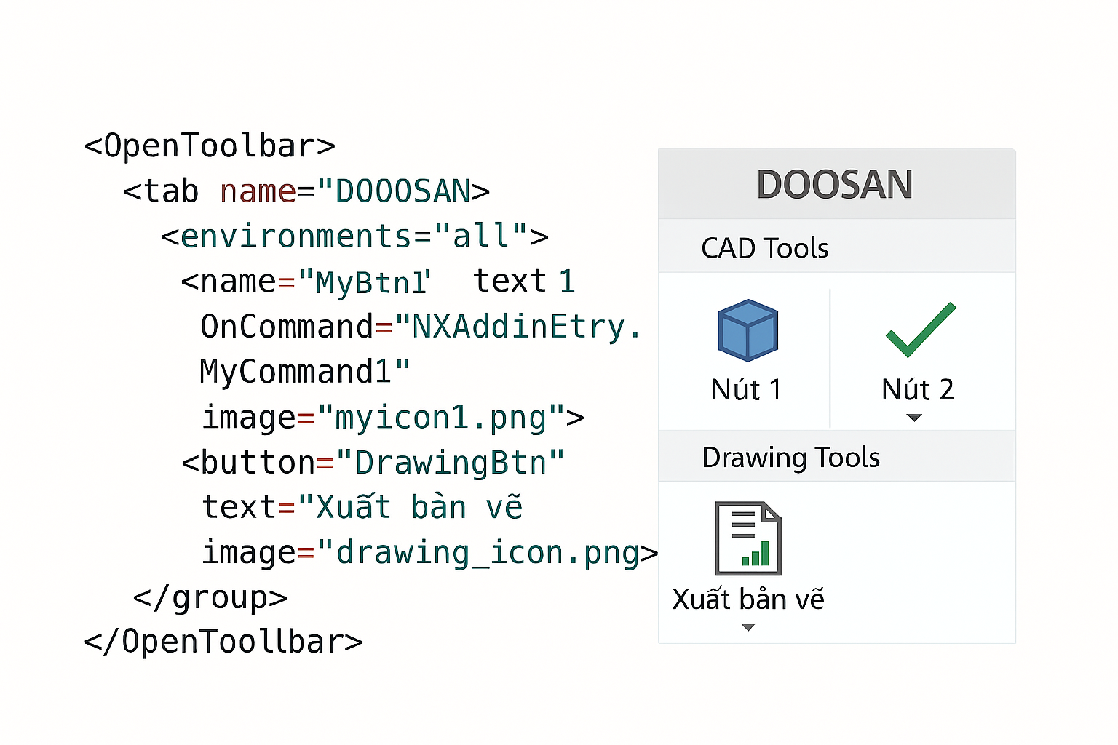
Manifest XML

